Slide 1
목질재료의 개념

Slide 2
서론
목질재료의 개념 및 정의
- 목재류 (원목 또는 폐목)를 원료로 제조된 제품
종류
- 제재목 (Lumber): 원목으로부터 제재된 소재제품
- 집성재 (Glue-laminated timber, glulam): 제재목을 표면적층하여 보의 형태로 제조된 제품
- 구조용복합재: 목재의 자연적인 강도적 성질을 이용해 구조용으로 사용하기 위해 제조된 제품 (PSL: parallel strand lumber; LVL: laminated veneer lumber; LSL: laminated strand lumber; I-joist; trus-joist 등)
- 합판 (plywood): 얇게 절삭된 단판들을 직각방향으로 적층하고 접착제로 접착하여 제조한 판상재료

Slide 3
서론
종류
- OSB (Oriented strand board): Disk strander를 이용하여 생산된 Strand (두께: 0.75 mm; 너비: 2~5 cm)를 한 방향으로 적층 및 접착하여 제조된 판상재료
- PB (Particleboard): 다양한 길이의 목재 particles을 압촉시킴과 동시에 접착제로 결합시켜 제조한 판상재료
- MDF (Medium-density fiberboard): 목재섬유와 목재접착제에 의해 밀도가 500~800 kg/m³이 되도록 제조된 판상재료
- 마루판 (High-density fiberboard): 목재섬유와 접착제를 이용하여 제조된 고밀도의 판상재료 (1,000 kg/m³)

Slide 4
목질재료 제조
원재료 수집
접착제 제조
접착제 분사
결과 분석
물성 테스트
프레스

Slide 5
제재산업의 최신동향 - I
국내 제재용 원목 소비량 및 제재목의 생산량 추이
연도 | 원목 소비량 ( x 1,000 m3) |  |  |  |  |  |  | 제재목 생산량 (천m³)
 | 침엽수 |  |  | 활엽수 |  |  | 계
 | 국내재 | 수입재 | 소계 | 국내재 | 수입재 | 소계
1985 | 499 | 2,201 | 2,700 | 146 | 1,306 | 1,452 | 4,152 | 2,962
1990 | 512 | 3,466 | 3,978 | 92 | 1,290 | 1,382 | 5,360 | 3,897
1995 | 372 | 3,826 | 4,198 | 31 | 508 | 539 | 4,737 | 3,470
- 국내 제재목 수입량 (1995년): 1,000 x 10³ m³ (23%)
- 주요 수입국: 말레이시아
미국의 제재목 생산량 추이 (1999년)
- 총 생산량: 120,000 x 10³ m³
- 침엽수: 88,600 x 10³ m³ (75%)
- 활엽수: 33,700 x 10³ m³ (25%)
- 미국의 제재목 수입량: 41,000 x 10³ m³ (33%)
- 주요 수입국: 캐나다

Slide 6
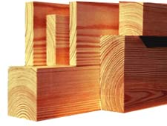
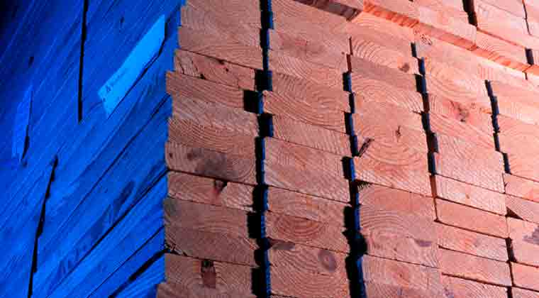
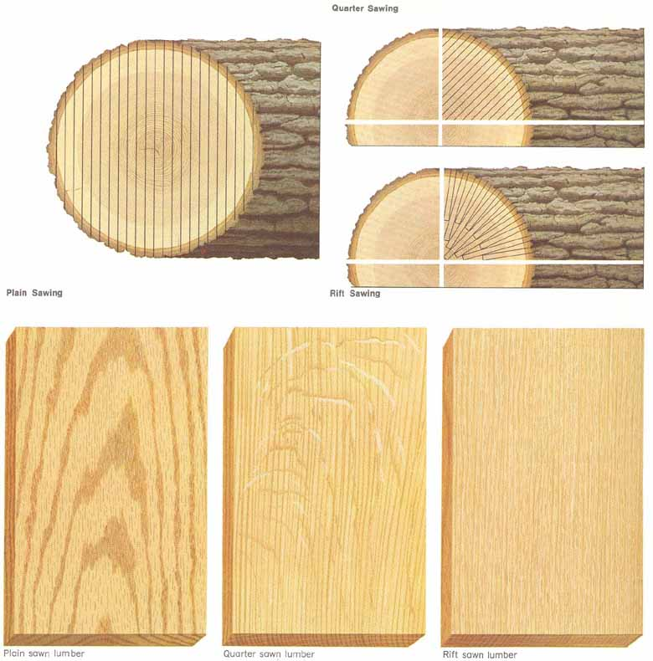
제재목

Slide 7
제재산업의 최신동향 - II
제재목 생산동향
- 1,148천㎥(1970) → 4,842천㎥(2002)으로 약 30년 동안 4.2배 증가
제재업체수의 변화
- 2002년 말 현재 508개 업체로 1993년 대비 53% 감소 (일반제재업)
- 1970년 915개 → 1993년 1,088개 → 2002년 508개
수율의 변화추이
- 1970년대 (75~80%) - 1980년대 (70~75%) - 1990년대 (68~73%)
- 수율 감소이유
1) 1970년대에 건축․토목용에서 한옥용, 내장용 등 제재목 용도의 변화
2) 제재목을 생산할 때 비정각재(비끼)의 생산에서 정각재로의 생산변화
3) 원목의 공급형태 변화 (대경목→중경목)로 약 3~5%의 수율이 감소

Slide 8
제재산업의 최신동향 - II
금후 가공기술의 전망
- 제재기술의 자체 발전보다는 제재 설비의 발전이 있을 것으로 전망
- 제재업 자체를 사양산업으로 인식
- 금후의 가공기술의 발전은 다소 불투명

Slide 9
합판산업의 최신동향 - I
국내 합판용 원목 소비량 및 생산량 추이
연도 |  | 1970 | 1975 | 1980 | 1985 | 1990 | 1995
원목소비량 (천 m³) | 활엽수 | 2,270 | 3,576 | 3,356 | 2,203 | 1,889 | 1,037
 | 침엽수 | - | - | - | - | - | 449
합판생산량 (천 m³) |  | 1,067 | 1,809 | 1,575 | 1,227 | 1,124 | 974
- 합판 소비량의 증가로 1988년부터 합판 순수입국으로 전환
- 1995년 합판 전체 소비량의 55%를 인도네시아 수입합판에 의존
미국의 구조용 합판 생산량 추이 (1999년)
- 총 생산량: 504,000 x 10³ m³ (3/8inch 두께 기준)
- 1994년 최대 생산을 한 이후 매년 약 10%씩 감소

Slide 10
합판산업의 최신동향 - II
생산동향
- 1,067천㎥(1970) → 824천㎥(2002)으로 22.8% 감소
- 1978년(2,557천㎥)을 정점으로 감소 추세 (1980년 초부터 자원보유국들의 원목수출금지 정책에 의한 합판제조업의 육성)
- 1992년 UNCED 이후 열대재를 이용한 합판생산에서 침엽수원목을 이용한 복합합판생산, 두께 12㎜ 이상 합판이 전체생산량의 93.5%(‘02) 점유
연대별 제품생산의 변화
구 분 | 내 용
1970년대 | - 수출용으로 주로 3ply의 나왕합판(박판: 3㎜)을 생산 - 주로 외장용으로 사용
1980년대 | - 수출용으로 5ply 또는 7ply의 나왕합판(후판: 28㎜)을 생산 - 주로 container 바닥재 또는 마루용으로 사용
1990년대 | - 내장재용 7ply 또는 다단의 침엽수 합판(9㎜와 12㎜)판을 생산 - 주로 내수용으로 생산

Slide 11
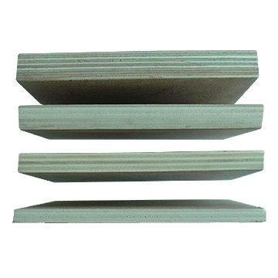
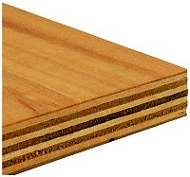
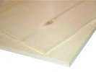
합판

Slide 12
합판산업의 최신동향 - III
연대별 원자재 및 제품별 원자재 이용현황
- 1970년대: 남양재
- 1980년대: 남양재
- 1990년대 이후: 40%의 남양재/ 60%의 침엽수
제품별 원자재 이용현황
- 1970 ~1980년대: 0.8~1.2㎜의 단판을 사용하여 생산했으며 중판두께는 두꺼워지고 표판두께는 감소 (표판: 0.8㎜, 내층: 2.0㎜)
- 1990년대 이후 표판은 주로 남양재 단판 사용

Slide 13
합판산업의 최신동향 - III
폐재활용 실태
- 열원 (제품생산에 필요한 열병합발전)으로 주로 사용
- 최근에는 MDF, PB, 펄프, 조경수재, 소파용 내재 등으로의 사용 증가하는 추세
- 심목의 경우 조경용 소재로의 수요가 많아 합판생산가격과 비교하여 수익성이 높으면 심목을 생산하는 경향 (6~12㎝의 심목도 생산 판매)
금후 가공기술의 전망
- 조림목의 이용방안과 내수성과 강도 향상을 위한 플라스틱복합 합판 등 신개념의 합판으로 진행될 것으로 예상
- 외장재 : 강도, 내수성, 방부문제 등
- 내장재 : 포름알데이드 방출, 난연성 문제 등

Slide 14
Particleboard의 최신동향 - I
국내 생산동향
- 16천㎥(1970년) 에서 728천㎥(2002년)으로 30년간 45.5배 증가
- 1987년 이후 수요량의 연평균 52% 생산 공급
- 표면가공기술의 발달로 1996년에는 국내수요가 1,000천㎥를 초과
 | 1970 | 1975 | 1980 | 1985 | 1990 | 1995
계 (천m³) | 16 | 39 | 68 | 167 | 568 | 1,033
생산량 (천m³) | 16 | 39 | 68 | 110 | 165 | 548
수입량 (천m³) |  |  |  | 57 | 403 | 485

Slide 15
Particleboard의 최신동향 - I
미국 생산동향
- 1960~1970년대 급격히 증가
- 1965~1975년 생산량이 두배로 증가
- 1999년: 810만 m³ (0.75inch 두께 보드 기준)
제품 동향
- 1970~80년대: 18㎜보드를 주로 생산
- 1990년대: 12㎜, 15㎜, 18㎜, 20㎜ 이상 제품을 생산
- 최근: 12㎜, 15㎜, 18㎜, 20㎜ 이상 제품을 생산

Slide 16
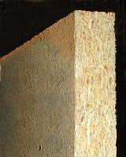
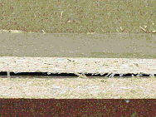
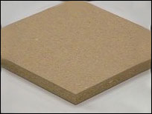
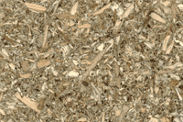
Particleboard

Slide 17
Particleboard의 최신동향 - II
제품생산의 원자재 이용현황
- 폐재를 이용하여 생산
- 제품생산시 보드절단 또는 표면연마로 파생되는 폐재는 열병합발전소의 열원 또는 원재료로 재활용
- 연대별 원자재 이용 현황
1) 1970~90년대 전반: 100% 제재 또는 합판부산물
2) 1990년대 후반 이후: 30~40% 제재부산물, 60~70% 재생칩 (건축폐재, pallet등)
금후 기술발전 전망
- 설비개선 및 원가절감
- 품질 향상을 위해 강도, 내수성 등 신기술 개발
- 제품의 다양화 및 2차 가공성의 향상이 제품의 수요 확대에 필수 요인

Slide 18
중밀도섬유판의 최신동향 - I
국내생산 동향
- 15천㎥ (1970) → 1,236천㎥ (2002)으로 20년간 약 82배 증가
- 합판의 대체재로 사용되며, 소비량이 증가
- 생산에 투입되는 원자재의 원목소비량이 점차 증가
미국의 생산동향
- 1970년대: 상업적으로 생산 개시
- 1980년대: 120만 m³
- 1999년: 250만 m³
원자재 이용현황
- 원목: 국내재(육송), 수입재 (라디아타소나무, 러시아산 소나무)
- 폐재: 제재부산물 또는 합판부산물을 이용
 | 1970 | 1975 | 1980 | 1985 | 1990 | 1995
계 (천m³) | 15 | 16 | 14 | 41 | 258 | 690
생산량 (천m³) | 15 | 16 | 14 | 14 | 167 | 614
수입량 (천m³) |  |  |  | 27 | 91 | 76

Slide 19
중밀도섬유판의 최신동향 - II
연대별 원자재 수급현황
- 1990년대: 원목, 제재부산물, 합판부산물 등으로 원재료로 공급
- 최근: 원목가격, 해상운송료, 물류비용의 상승 및 국내제재소의 도산 등으로 원재료 확보에 어려움
- 현재: 원자재로 국내 육송의 이용 확대 및 소나무를 대체할 수종을 모색
연대별 원자재 이용
- 1980년대 후반~1990년대 전반: 대부분 국내 육송 이용
- 1990년대 후반: 35~45% 제재폐재, 50~60% 국내재(육송), 5% 수입재
- 최근: 90~95% 국내재, 5~10% 수입재
금후 기술발전 전망
- 설비개선 및 원가절감을 위한 노력
- 품질 향상을 위해 강도, 내수성 등 신기술 개발에 발전
- 제품의 다양화 및 2차 가공성의 향상이 제품의 수요 확대에 필수 요인

Slide 20
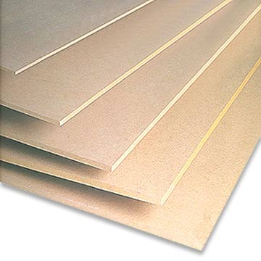
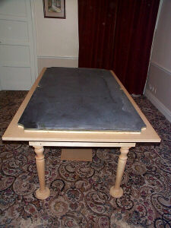

MDF

Slide 21
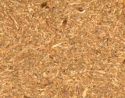
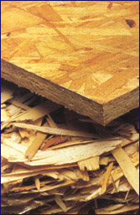
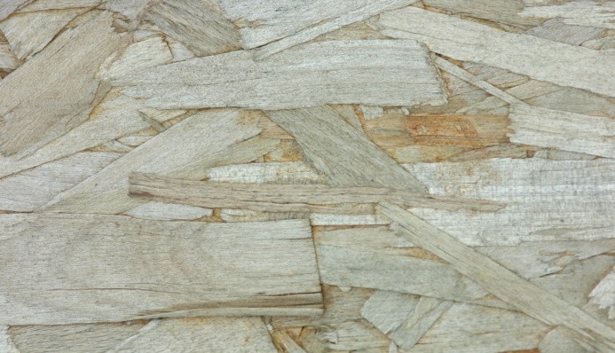
Oriented strandboard (OSB)

Slide 22
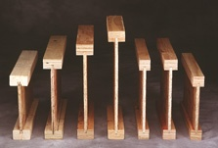
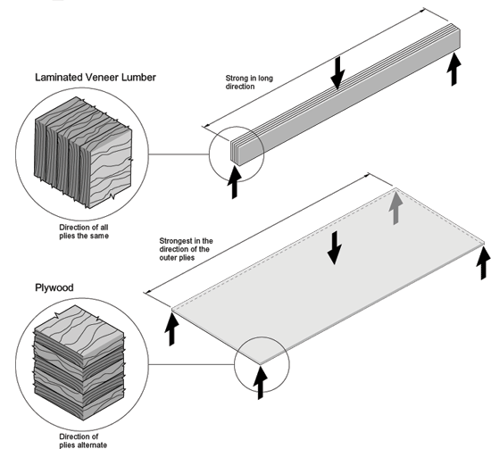
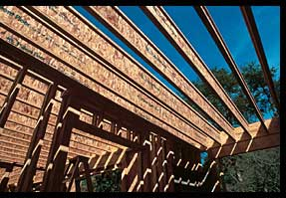
구조용 복합재
I-joist
Laminated Veneer Lumber (LVL)
Trus-joist

Slide 23
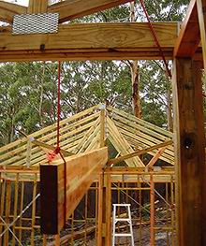
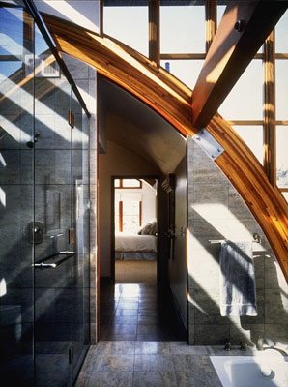
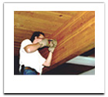
집성재 (Glulam)

